Slide 1
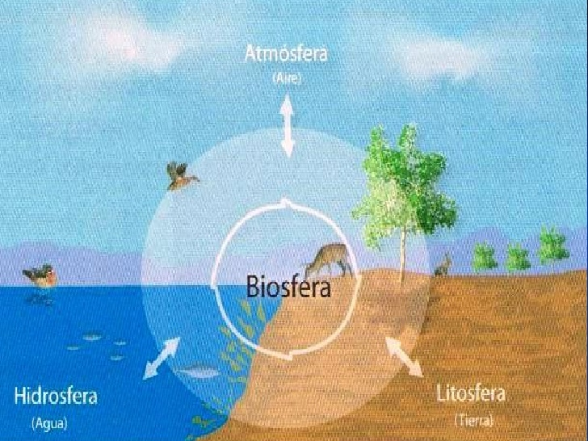
LOS COMPONENTES DE LA TIERRA

Slide 2
CONCEPTOS PARA RECORDAR

Slide 3
CARACTERÍSTICASDE LA ATMÓSFERA

Slide 4
COMPOSICIÓN QUÍMICA DE LA ATMÓSFERA
GASES
QUE SE
ENCUENTRAN
PRESENTES
EN
ELLA

Slide 5
Los “COMPUESTOS” son combinaciones de los elementos

Slide 6
Veamos combinaciones de estos elementos H Y C= CH 4 =METANO
Formula química del metano es CH4. es el hidrocarburo más simple, su molécula esta formada por un átomo de carbono (C), al que se encuentran unidos cuatro átomos de hidrógeno (H). A temperatura ambiente es un gas y se halla presente en la atmósfera.
Puede quemarse y se utiliza como combustible. Es uno de los componentes principales del gas natural. Puede que la calefacción de tu hogar funcione con gas natural.

Slide 7
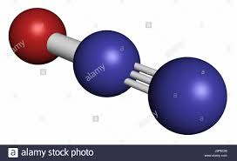
Combinación N y O = N3O= dióxido de nitrógeno
Fórmula química del óxido de nitrógeno N3O una combinación de oxígeno y nitrógeno es uno de los componentes más importante toxicológico (forma en efecto inv. Natural), el dióxido de nitrógeno tiene un fuerte olor desagradable. El dióxido de nitrógeno es un líquido a temperatura ambiente, pero se transforma en un gas pardo-rojizo a temperaturas sobre los 21 °C (cambia a N2H efecto invernadero actual).

Slide 8
Combinación C+O= CO2=dióxido de carbono
Fórmula química del dióxido de carbono también denominado anhídrido carbónico CO2, es un gas cuyas moléculas están compuestas por dos átomos de oxígeno y uno de carbono.
Es un gas incoloro, si se libera grandes cantidades de CO2 es perjudicial, hay dos aspectos a señalar es que es un elemento importante (junto al agua y la luz) para la fotosíntesis de las plantas y que el CO2 de la atmósfera es uno de los gases que provocan el llamado efecto invernadero en el planeta.

Slide 9
COMPUESTOS QUE INTERVIENEN EN EFECTO INVERNADERO NATURAL AL ACTUAL
METANO
DIÓXIDO DE NITRÓGENO
DIÓXIDO DE CARBONO

Slide 10
CONSECUENCIA DEL CAMBIO CLIMÁTICO
Observa las imágenes
y comenta con tus padres o un adulto mayor
como era su entorno cuando ellos eran pequeños.
Escribe tus comentarios.

Slide 11
CAMBIO CLIMÁTICO

Slide 12
silvana.carreno@colegio-mineralelteniente.cl
Dudas o consultas profesora silvana carreño cornejo
Envía tus reportes a este correo

